Slide 1
有名論文で学ぶ 心理学研究法と論文の書き方
日本教育心理学会第66回総会
自主シンポジウム JE05
文系学生に対する心理統計教育
寺尾敦
（青山学院大学）

Slide 2
動機
心理学の学生が学ぶべきことは多い。基礎知識に加え，研究法，統計的手法，論文の書き方を学ぶ必要がある。
これらを同時に学習する方法として，有名研究のオリジナル論文を読むことが考えられる。
基礎知識，研究法，統計的手法，論文の書き方をそれぞれ単独で学習することに比べ，これらを有機的に関連づけて学習できるだろう。
しかし，学生が独力で論文を読み，これらを学習することは難しい。
豊富な情報を含み，自分のペースで何度でも繰り返し学習のできるウェブ教材は，価値のある学習リソースとなるだろう。

Slide 3
ウェブ教材の開発
HTML5 と CSS3 に準拠した，標準的なウェブページ。
HTML Living Standard とも矛盾していない（はず）
数式は MathML で記述し，MathJax（オープンソースのJavaScriptライブラリ）でブラウザに表示。
青山学院大学情報メディアセンターの学外向けホームページサービスと，プロバイダー@niftyのホームページサービスを利用して公開。２つのページの内容は同一。
@nifty
青山学院

Slide 4
教材に用いる最初の論文として，LoftusとPalmer（1974）による，交通事故の目撃証言についての論文を選んだ。
論文の内容についての解説に加え，ボックス（枠囲み）で，
論文の書き方
研究法
統計的手法
ボックスの高さは最大300px

Slide 5
論文の書き方
９つのボックス（枠囲み）
aqua色の実線（border: 5px solid aqua;）
APA Publication Manual 7th Editionに従って，論文の書き方を解説。
アブストラクト
イントロダクション
図表（タイトルを含む）
統計的仮説検定の結果

Slide 8
研究法
３つのボックス（枠囲み）
blue色の実線（border: 5px solid blue;）
多くのテキストで扱われていることだが，教科書の研究方法がいかに具体化されるかを学ぶことには意味があるだろう。
複数の実験や調査をつなぐ論理
実験でのディストラクタと材料のランダマイズ
３つの変数間の分析（直接効果と間接効果）

Slide 9
ボックス（枠囲み）部分の他に，論文の内容についての解説でも研究法に言及した。
内容解説：論文での具体的な論理や方法。教科書的知識の具体例。
枠囲み：具体例からの抽象化。教科書的知識。

Slide 14
統計的手法
３つのボックス（枠囲み）
lime色の２重実線（border: 5px double lime;）
論文で用いられている分析の理論の簡潔な説明と，Rプログラムを提示。
実験１の分散分析（ただし，簡略化）を実行するRプログラム
母平均の差の検定の理論と，実験２での分析を実行するRプログラム（論文にない，効果量の計算を含む）。
分割表での２変数の独立性の検定の理論と，実験２での分析を実行するRプログラム（論文にない，効果量の計算を含む）。

Slide 15
研究法の解説と同様に，ボックス（枠囲み）部分の他に，論文の内容についての解説でも統計的手法に言及した。
内容解説：統計的仮説検定の結果と，それに基づく主張。教科書的知識の具体例。
枠囲み：理論の説明と，分析を実行するRプログラム。具体例からの抽象化。教科書的知識。Rプログラムは別のデータの分析に流用可能（具体的だが，容易に抽象化可能）。

Slide 20
授業でのウェブ教材の使用
学部２年生以上が対象の，人間科学（主に心理学）の研究法を学習する科目において，ウェブ教材を使用した。
毎回の授業で，指定された論文の予習が要求される。
１回の授業は，予習を確認する小テスト，論文の解説講義，講義後の小テストから構成される。
論文の予習でウェブ教材を使用するように指示した。
授業での論文の解説でもウェブ教材が使用された。
受講登録者は７名，授業への出席者は６名であった。

Slide 21
予習の指示
１週間前の授業時に，次回授業の予習について指示を行った。
ウェブ教材を参照して課題論文（Loftus & Palmer, 1974）を予習する。
欠席者がいたため，LMSでも同じ指示を配信した。
LMSでの指示

Slide 22
罫線で囲まれた【論文の書き方】，【統計的手法】，【研究法】はテストの範囲外とした。
2017年度から2019年度の授業で使用したテストを用いたため。
ただし，【統計的手法】と【研究法】については，論文の内容の解説でも言及されていた。テストでも出題した。
LMSでの指示

Slide 23
授業で行うテストではウェブ教材を参照できないことを注意した。
論文のみ参照できる。
論文への書き込みはよいが，ウェブページのコピーを貼り付けることは禁止。
LMSでの指示

Slide 24
授業後に行う調査で学習時間を尋ねる質問があるため，学習時間を記録しておくよう依頼した。
LMSでの指示

Slide 25
授業の進行
YouTube
講義記録を配信
授業の進行
小テスト（20分，50点）
論文についての解説講義（45分）
小テスト（20分，50点）
最初のテストは予習を確認するためのものなので，比較的容易な問題で構成。
ウェブ教材を学習すれば，２つのテストの難しさはあまり変わらないかもしれない。

Slide 26
テスト問題（講義前）
配布資料を参照してください
実験１の目的を説明してください。
Table 1には何が示されているのかを説明してください（「Table 1 は・・・を示している」と書く）。続いて，この表に示されている結果から何がわかるかを述べてください。
Table 1 に示されている結果に対して，著者は２つの解釈を示しています．これら２つの解釈はどのようなものですか？
Table 1 に示されている結果の，第２の解釈が正しいとすれば，どのようなことが生じうると著者は考えていますか？（この考えが実験１と実験２をつなぐロジックとなっています）

Slide 27
テスト問題（講義後）
配布資料を参照してください
Table 2には何が示されているのかを説明してください（「Table 2 は・・・を示している」と書く）。続いて，この表に示されている結果から何がわかるかを述べてください。
Table 3 に示されている結果は，どのような疑問を検討したものですか？
Table 3 に示されている結果から，ここで検討している疑問について，何がわかりますか？
事件を目撃したあとになされる質問により，事件についての証言が影響を受けるという実験結果について，論文の著者はどのようなメカニズムを主張していますか？ こうした実験結果はどのようにして生じたと解釈していますか？

Slide 28
同一のテストを用いて過去の受講者（2017-2019年度）の成績と比較を行うために，論文の書き方，研究法，統計的手法（教材での枠囲み部分）はテストの範囲外とした。
論文の書き方はテスト問題に含まれていない。
ただし，研究法と統計的手法については枠囲み以外でも言及されており，テストで出題した。
研究法は，複数の実験を行うことについて，問題３と４で出題
統計的手法は，群間での平均あるいは割合の違いについて（問題２と５）と，間接効果を前提とした直接効果の検討（問題６と７）について出題した。

Slide 29
テスト結果
６人の点数は，60，70，80，80，95，100（平均80.8）であった。
受講者数がかなり異なるため単純な比較はできないが，2024年度の６名はこれまでで最も高い平均点であった．
2017年度（N=24）：平均54.2（SD=24.7）
2018年度（N=44）：平均60.5（SD=24.6）
2019年度（N=33）：平均69.4（SD=20.3）
ゼミナールを履修している３年生５人でも同じ教材で学習を行った。テストの点数は，70，75，95，100，100（平均88.0）であった。

Slide 30
調査
授業終了後，１週間を期限に，調査（匿名）への回答を求めた。
論文の理解における困難
ウェブ教材が論文理解に役立ったか
英語力（英検のグレード，TOEICスコア）
６名が回答した
授業に欠席していた１名は回答していないとすれば，授業に出席していた６名全員が回答したことになる。
１名は回答に欠損あり

Slide 31
論文理解での困難
以下の理解について，「とても困難である」から「まったく困難でない」の４件法で回答を求めた。
個々の文の意味
論文の主張とその根拠
統計的手法
専門用語の意味
英語論文で困難を感じている学習者が多かった。
特に，統計的手法の理解，専門用語の意味の理解

Slide 32
困難
個々の文の意味理解
日本語論文
容易
困難
個々の文の意味理解
英語論文
容易

Slide 33
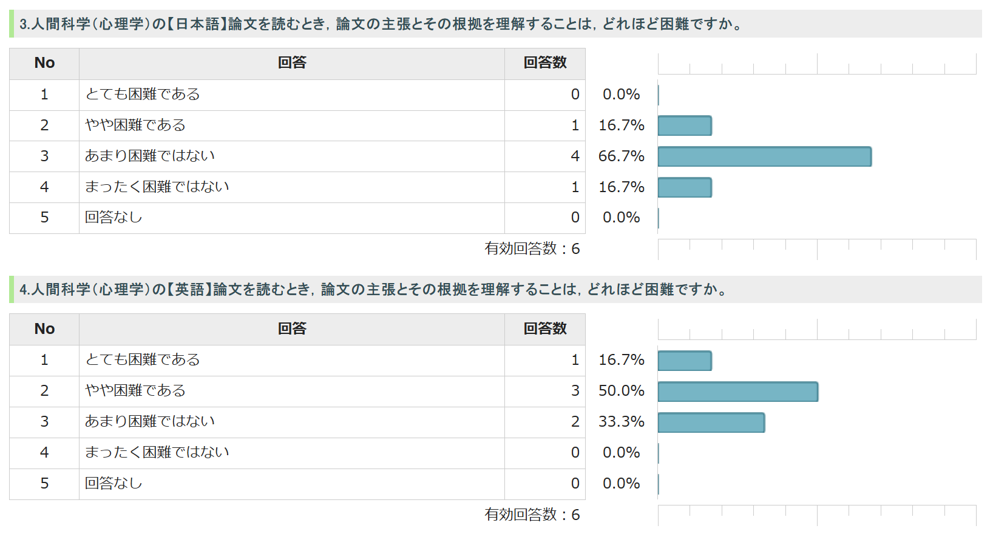
困難
主張と根拠の理解
日本語論文
容易
困難
主張と根拠の理解
英語論文
容易

Slide 34
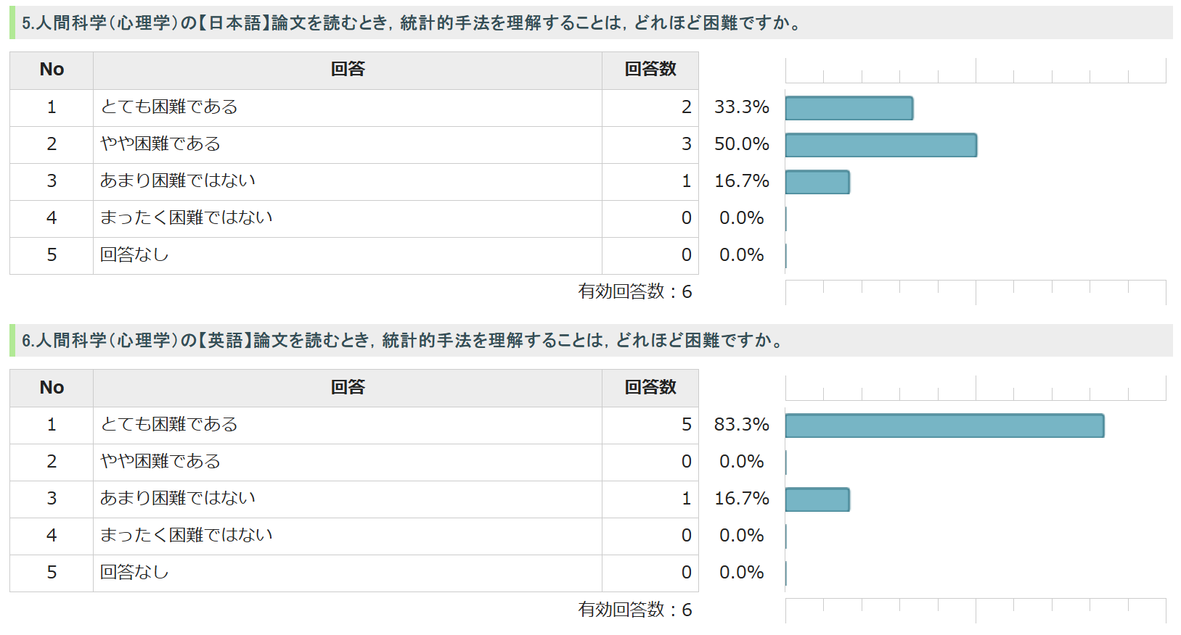
困難
統計的手法の理解
日本語論文
容易
困難
統計的手法の理解
英語論文
容易

Slide 35
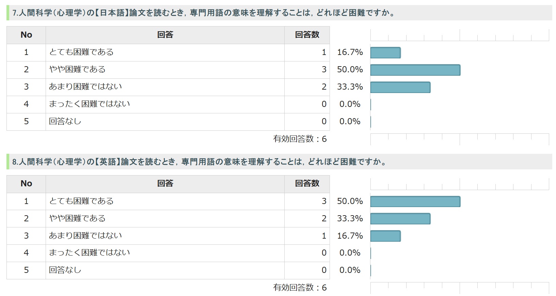
困難
専門用語の理解
日本語論文
容易
困難
専門用語の理解
英語論文
容易

Slide 36
論文（Loftus & Palmer）の予習時間
論文の予習に要した時間は短かった。
・６人中４人は１時間未満
・最も長くて２時間
テストではウェブ教材を参照できないので，ウェブ教材を論文に結びつける学習を行ったのだろう。

Slide 37
教材は役立ったか
以下の理解について，ウェブ教材は役立ったと評価された。
個々の文の意味
論文の主張とその根拠
統計的手法
専門用語の意味

Slide 38
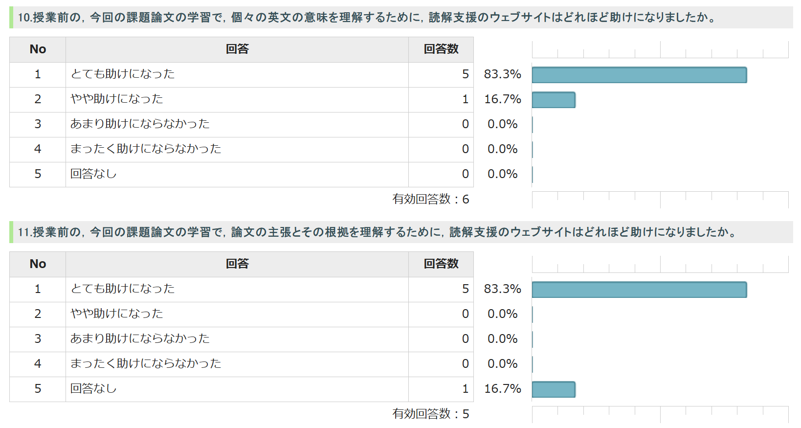
有用
個々の文の意味理解
無用
有用
主張と根拠の理解
無用

Slide 39
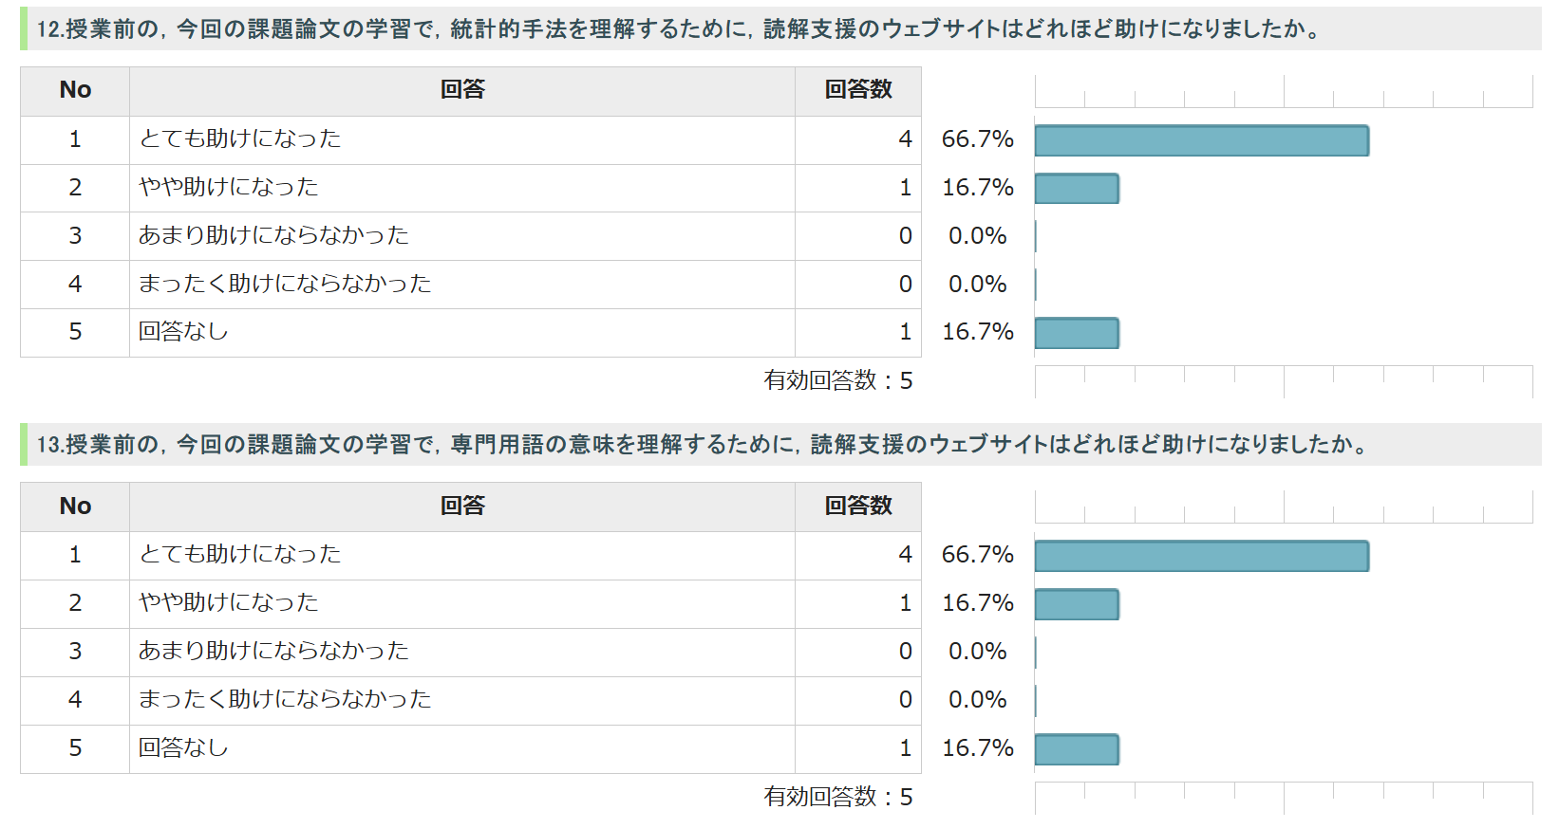
有用
統計的手法の理解
無用
有用
専門用語の理解
無用

Slide 40
英語力
英検のグレードとTOEICストアを尋ねた。
２つの回答に不一致がある（TOEICスコアが高い）が，多くは英検２級程度の英語力で，英検準２級から準１級の範囲に分布していると思われる。

Slide 41
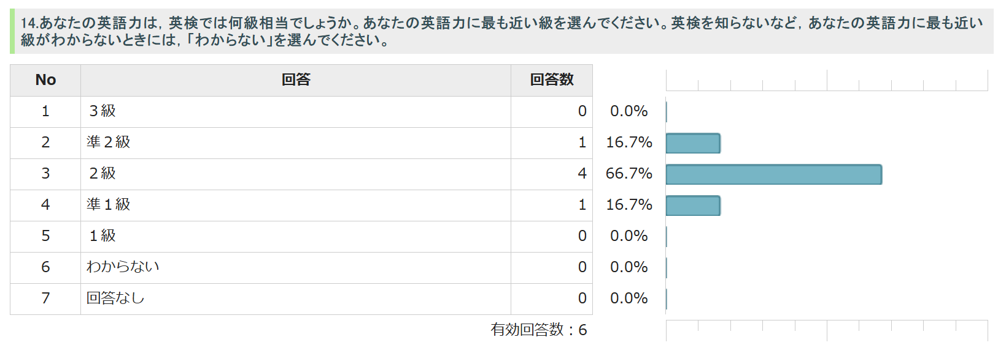
準２級
英検
２級
準１級
TOEIC
600
800

Slide 42
ウェブ教材の将来（理解の支援）
学生は日本語論文よりも英語論文の理解に困難を感じている。
AI翻訳の精度は現状でかなり高く，今後も向上を続けると考えられるので，学習者にとって日本語論文と英語論文の違いはほとんど問題にならなくなっていくだろう。
それでも，ウェブ教材は論文理解の支援において有効である。
日本語論文でも，個々の文の意味と，論文の主張と根拠の理解が容易とは限らないし（国語での現代文の理解と同じ），困難を感じている学習者は実際に存在する（調査結果を参照）。
統計的手法の理解はAI翻訳とあまり関係がない。
専門用語の翻訳はシンボルの辞書的変換であり，それだけでは理解したとは言えない。

Slide 43
ウェブ教材の将来（論文の書き方，研究法，統計的手法）
教材において枠囲みで示した論文の書き方，研究法，統計的手法の学習では，個々の論文は具体例である。
学習者は，具体例に基づいて，これら抽象化された知識を学習する。
なぜこのような記述がされているのか，なぜこうした実験操作なのか，なぜこのような分析がされるのか，etc.
ウェブ教材は具体例と抽象化をつなぐことを支援できる。
論文そのものには，抽象化は明示されていない。
AI翻訳の発展とは関係がない。
類推についての認知科学的研究が示唆するように，抽象化のための具体例は複数あった方がよい。今後，いくつかの有名論文を用いて，ウェブ教材を増やす。

Slide 44
限界
用いたテストでは，抽象化された知識の獲得について，教材の効果をほとんど評価できていない。
予習の指示において，枠囲み部分はテストの範囲外とした。
論文の書き方についての問題はテストに含まれていなかった。
研究法と統計的手法について，論文の具体的文脈においてたずねる問題はあったが，抽象化された一般的知識の測定はしていない。
単一の教材での学習評価は難しい。
抽象化の獲得には時間を要する。
適切なテスト項目が不明確。
「真正の評価」は実際の研究の遂行であり，テストではない。

Slide 45
まとめ
有名論文を用いて，論文の書き方，研究法，統計的手法を学ぶウェブ教材を開発した。
このページを利用した学生のテスト成績は，相対的にも（過去の学生の成績と比較），絶対的にも高かった。
論文理解の支援において，学生は教材が役立ったと評価した。
論文の書き方，研究法，統計的手法の学習では，個々の論文は具体例である。
今後，具体例である論文を増やす。
抽象化の獲得には時間を要し，「真正の評価」は難しい。

